Slide 1
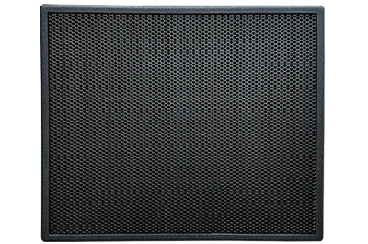
SINGLE SUB WOOFER
SSW115
15인치 싱글 드라이버 패시브 서브우퍼
저음 특성을 갖춘 드라이버로 강력하고 폭넓은 소리 제공
설치장소별 스탠드 표준 홀컵, 천정 행잉 방식 모두 제공
정격출력 : 700W
음압 : 133dB
임피던스 : 8Ω
주파수범위 : 41-560Hz
외형규격 (W x H x D)mm : 625 x 530 x 535
형태 : 서브우퍼
무게 : 52kg
음압감도 : 99dB
종류 : 패시브 스피커

